Slide 1
Thứ ba ngày 21 tháng 2 năm 2023
BÀI GIẢNG TUẦN 23 – LỚP 5
MÔN TOÁN

Slide 2
Hoạt động
mở đầu

Slide 3
Trò chơi
ĐI NHÀ SÁCH

Slide 5
Số “Mười lăm phẩy hai mươi ba đề - xi – mét khối” được viết là:
A. 15,32dm
C. 15,23dm³
B. 15,23dm²
D. 15,32dm³

Slide 6
Điền số thích hợp
1dm³ = .............. cm³
A. 100cm³
C. 10cm³
B. 1000cm³
D. 10 000cm³

Slide 7
Điền số thích hợp
2000 cm³ = .............. dm³
A. 2dm³
C. 200dm³
B. 20dm³
D. 100dm³

Slide 8
Hình thành
kiến thức mới

Slide 9
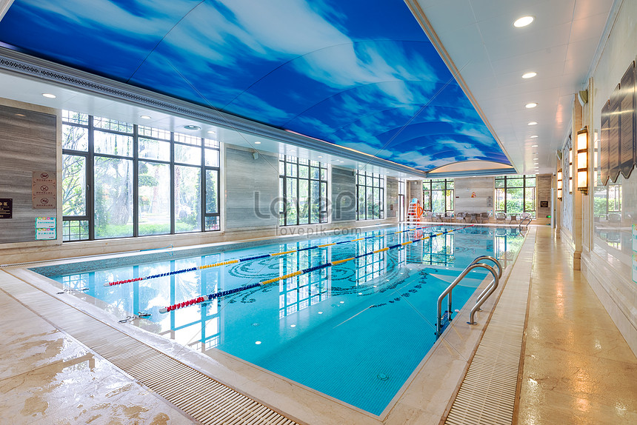

Slide 10
Toán
MÉT KHỐI

Slide 11
Mục tiêu
- Biết tên gọi, kí hiệu, của đơn vị thể tích: mét khối.
- Biết mối quan hệ giữa mét khối, đề- xi- mét khối,
xăng -ti - mét khối.

Slide 12
1m
1m³
1m
Mét khối là thể tích của hình lập phương có cạnh dài 1m.
m³
Mét khối viết tắt là:

Slide 13
Mối quan hệ giữa
mét khối với
đề-xi-mét khối và
xăng-ti mét-khối?

Slide 14
Mỗi lớp có số hình lập phương cạnh 1dm là:
10 x 10 = 100 (hình)
Số hình lập phương cạnh 1dm có tất cả là:
100 x 10 = 1 000 (hình)
Vậy 1m³ = 1 000dm³
Mà 1dm³ = ………cm³
Nên 1m³ = …………cm³

Slide 15
m³ | dm³ | cm³
1m³
1dm³
1cm³
1000
1000
1
= ............dm³
= ............cm³
= .......... dm³
1000
1
= ......... m³
1000
NHẬN XÉT:
- Mỗi đơn vị đo thể tích gấp 1000 lần đơn vị bé hơn liền tiếp nó.
1
- Mỗi đơn vị đo thể tích bằng đơn vị lớn hơn liền tiếp nó.
1000

Slide 16
VƯỢT CHƯỚNG NGẠI VẬT

Slide 18
1
a) Đọc các số sau:
15m³
Mười lăm mét khối
205m³
Hai trăm linh năm mét khối
$\frac{25}{100}$m³
Hai mươi lăm phần trăm mét khối
Không phẩy chín trăm mười một mét khối
0,911m³

Slide 19
1
b) Viết các số đo thể tích:
Bảy nghìn hai trăm mét khối:
7200m³
Bốn trăm mét khối:
400m³
1
Một phần tám mét khối:
m³
8
0,05m³
Không phẩy không năm mét khối:

Slide 20
CÂU HỎI:
Chúc mừng bạn đã vượt qua chặng thứ 1

Slide 21
Viết các số đo sau dưới dạng số đo có đơn vị là
xăng – ti – mét khối
2
1,969 dm³
19,54 m³
1
m³
4

Slide 22
Viết các số đo sau dưới dạng số đo có đơn vị là
xăng – ti – mét khối
2
1,969 dm³
19,54 m³
1
m³
4
27
25
23
30
29
28
26
24
22
21
20
19
18
17
16
15
14
13
12
11
10
09
08
07
06
05
04
03
02
01
00
Hết
giờ
Start

Slide 23
Viết các số đo sau dưới dạng số đo có đơn vị là
xăng – ti – mét khối
2
1,969 dm³
19,54 m³
1 969 cm³
1
m³
250 000 cm³
4
19 540 000 cm³

Slide 24
CÂU HỎI:
Chúc mừng bạn đã vượt qua chặng thứ 2

Slide 25
Một hình hộp chữ nhật bằng bìa có chiều dài 5dm; chiều rộng 3dm và chiều cao 2dm. Hỏi có thể xếp được bao nhiêu hình lập phương 1dm³ để đầy cái hộp đó?
3
1dm³
2dm
3dm
5dm

Slide 26
Một hình hộp chữ nhật bằng bìa có chiều dài 5dm; chiều rộng 3dm và chiều cao 2dm. Hỏi có thể xếp được bao nhiêu hình lập phương 1dm³ để đầy cái hộp đó?
3
1dm³
2dm
1p
3dm
HẾT GIỜ
5dm

Slide 27
Một hình hộp chữ nhật bằng bìa có chiều dài 5dm; chiều rộng 3dm và chiều cao 2dm. Hỏi có thể xếp được bao nhiêu hình lập phương 1dm³ để đầy cái hộp đó?
3
Bài giải
Lớp thứ nhất
Mỗi lớp có số hình lập phương 1dm³ là:
1dm³
5 x 3 = 15 (hình)
2dm
Số hình lập phương 1dm³ để xếp đầy cái hộp là:
Lớp thứ hai
3dm
15 x 2 = 30 (hình)
5dm
Đáp số: 30 hình

Slide 28
Một hình hộp chữ nhật bằng bìa có chiều dài 5dm; chiều rộng 3dm và chiều cao 2dm. Hỏi có thể xếp được bao nhiêu hình lập phương 1dm³ để đầy cái hộp đó?
3
Bài giải
Mỗi lớp có số hình lập phương 1dm³ là:
1dm³
2 x 3 = 6 (hình)
2dm
Số hình lập phương 1dm³ để xếp đầy cái hộp là:
3dm
6 x 5 = 30 (hình)
5dm
Đáp số: 30 hình

Slide 29
Một hình hộp chữ nhật bằng bìa có chiều dài 5dm; chiều rộng 3dm và chiều cao 2dm. Hỏi có thể xếp được bao nhiêu hình lập phương 1dm³ để đầy cái hộp đó?
3
Bài giải
Mỗi lớp có số hình lập phương 1dm³ là:
1dm³
5 x 2 = 10 (hình)
2dm
Số hình lập phương 1dm³ để xếp đầy cái hộp là:
3dm
10 x 3 = 30 (hình)
5dm
Đáp số: 30 hình

Slide 30
2dm
2dm
3dm
3dm
5dm
5dm
2dm
3dm
5dm

Slide 31
CÂU HỎI:
Chúc mừng bạn đã vượt qua chặng thứ 3

Slide 32
Tự nhận xét
sau tiết học

Slide 33
Tự nhận xét
sau tiết học

Slide 34
Dặn dò
Hoàn thành các bài tập.
Chuẩn bị bài tiếp theo

Slide 35
CẢM ƠN QUÝ THẦY CÔ
CHÀO CÁC EM

